Slide 1
CAPÍTULO 8
Administração da Qualidade

Slide 2
Autores
Principais Idéias e Contribuições
Shewhart, Dodge e Romig
Cartas de Controle.
Controle estatístico da qualidade e controle
estatístico do processo.
Técnicas de Amostragem.
Ciclo PDCA.
Feigenbaum
Departamento de controle da qualidade.
Sistema da Qualidade.
Qualidade Total.
MAXIMIANO /TGA –– Fig. 7.1 – Principais integrantes da escola da qualidade.

Slide 3
Autores
Principais Idéias e Contribuições
Deming
14 Pontos.
Ênfase no fazer certo da primeira vez.
Corrente de Clientes.
Qualidade desde os Fornecedores até o Cliente Final.
Juran
Trilogia da Qualidade (Planejamento, Controle, Aprimoramento).
Ishikawa
Qualidade Total.
Círculos da Qualidade.
MAXIMIANO /TGA –– Fig. 7.1 – Principais integrantes da escola da qualidade.

Slide 4
EXCELÊNCIA
O melhor que se pode fazer, o padrão mais elevado de desempenho em qualquer campo de atuação.
VALOR
Qualidade como luxo. Maior número de atributos. Utilização de materiais ou serviços raros, que custam mais caro.
Valor é relativo e depende da percepção do cliente, seu poder aquisitivo e sua disposição para gastar.
ESPECIFICAÇÕES
Qualidade planejada. Projeto do produto ou serviço. Definição de como o produto ou serviço deve ser.
CONFORMIDADE
Grau de identidade entre o produto ou serviço e suas especificações.
REGULARIDADE
Uniformidade. Produtos ou serviços idênticos.
ADEQUAÇÃO AO USO
Qualidade de projeto e ausência de deficiências.
MAXIMIANO /TGA –– Fig. 7.2 – Definições da idéia de qualidade.

Slide 5
CUSTOS DE PREVENÇÃO
Custos de evitar a ocorrência de erros e defeitos:
Planejamento do processo de controle da qualidade.
Treinamento para a qualidade.
Desenvolvimento de fornecedores.
Desenvolvimento de produtos com qualidade.
Desenvolvimento do sistema de produção.
Manutenção preventiva.
Implantação e manutenção de outros componentes do sistema da qualidade.
MAXIMIANO /TGA –– Fig. 7.3 – Duas categorias de custos da qualidade.

Slide 6
CUSTOS DE AVALIAÇÃO
Custos de aferição da qualidade do sistema de produção de bens e serviços:
Mensuração e teste de matérias-primas e insumos da produção.
Aquisição de equipamentos especiais para avaliação de produtos.
Realização de atividades de controle estatístico do processo.
Inspeção.
Elaboração de Relatórios.
MAXIMIANO /TGA –– Fig. 7.3 – Duas categorias de custos da qualidade.

Slide 7
CUSTOS INTERNOS DOS DEFEITOS
Custos dos defeitos que são apanhados antes de os produtos e serviços serem expedidos para o cliente:
Matérias-primas e produtos refugados.
Produtos que precisam ser retrabalhados.
Modificações nos processos produtivos.
Perda de receita.
Tempo de espera dos equipamentos parados enquanto se fazem correções.
Pressa e tensão para entregar os produtos corrigidos ou consertados.
MAXIMIANO /TGA –– Fig. 7.4 – Duas categorias de custos da não-qualidade.

Slide 8
CUSTOS EXTERNOS DOS DEFEITOS
Custos dos defeitos que são apanhados depois que chegam ao cliente:
Cumprimento das Garantias oferecidas ao Cliente
Perda de Encomendas
Processamento de Devoluções
Custos de Processos nos organismos de defesa do consumidor
Comprometimento da Imagem
Perda de Clientes e de Mercado
MAXIMIANO /TGA –– Fig. 7.4 – Duas categorias de custos da não-qualidade.

Slide 9
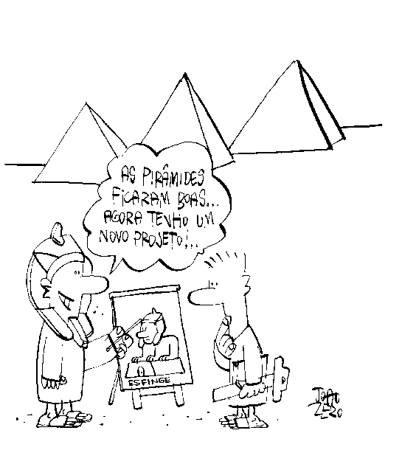
MAXIMIANO /TGA –– Fig. 7.5 – A moderna administração da qualidade total enfatiza o atendimento de necessidades, interesses e desejos do cliente e sua transformação em especificações de produtos e serviços.

Slide 10
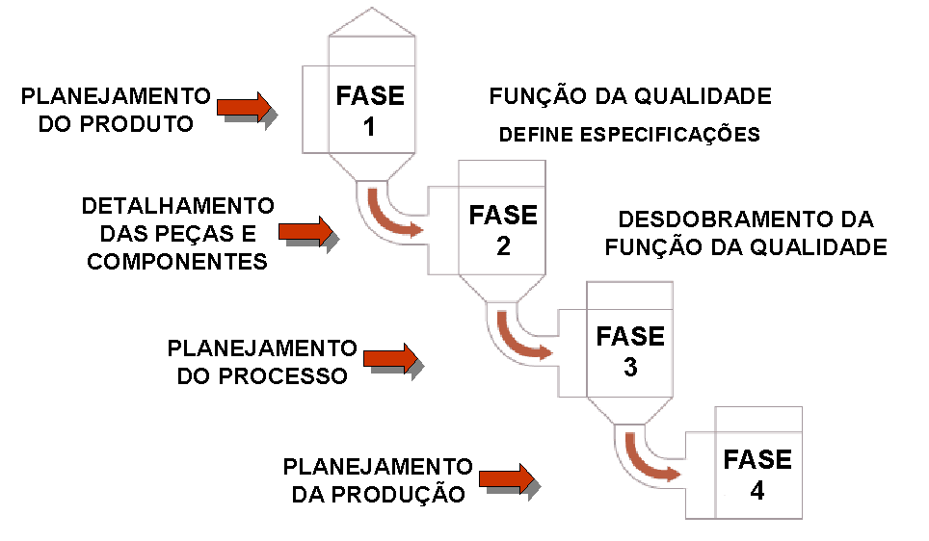
MAXIMIANO /TGA –– Fig. 7.6 - Seqüência esquemática dos procedimentos do QFD – Quality Function Deployment, Desdobramento da Função da Qualidade. Desdobrar a função da qualidade significa definir as especificações dos produtos, de acordo com as expectativas do cliente, e detalhar sucessivamente os processos necessários para produzí-lo.

Slide 11
ERA DA
INSPEÇÃO
ERA DO CONTROLE
ESTATÍSTICO
ERA DA
QUALIDADE TOTAL
Observação Direta do Produto ou Serviço pelo Fornecedor ou Consumidor
Produtos e Serviços Inspecionados um a um ou aleatoriamente
Observação Direta do Produto ou Serviço pelo Fornecedor, ao final do processo produtivo
Produtos e Serviços Inspecionados em Amostras.
Produtos e Serviços definidos com base nos Interesses do Consumidor
Observação de Produtos e Serviços durante o Processo Produtivo
Qualidade garantida do Fornecedor ao Cliente
MAXIMIANO /TGA – Fig. 7.7 – As três eras ou estágios do movimento da administração da qualidade.

Slide 12
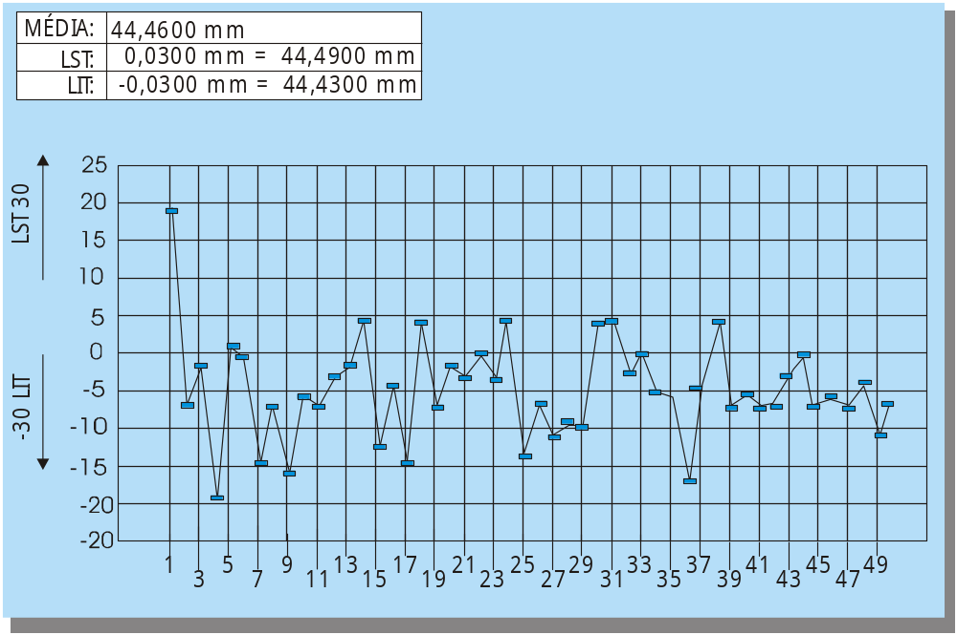
MAXIMIANO /TGA – Fig. 7.8 – Exemplo de carta de inspeção (ou carta de controle).

Slide 13
Recebimento e
teste de materiais
Inspeção final
A
B
C
D
E
Clientes
Produção, montagem, inspeção, teste
Distribuição
Fornecedores de
matérias-primas
MAXIMIANO /TGA – Fig. 7.9 – Diagrama de Demig, mostrando um sistema no qual a qualidade é construída em cada componente.

Slide 14

I
Estabelecer a constância do propósito de melhorar o produto e o serviço, com a finalidade de a empresa tornar-se competitiva, permanecer no mercado e criar empregos.
II
Adotar a nova filosofia. Numa nova era econômica, a administração deve despertar para o desafio, assumir suas responsabilidades e assumir a liderança da mudança.
III
Acabar com a dependência da inspeção em massa. Deve-se eliminar a necessidade de inspeção em massa construindo a qualidade junto com o produto desde o começo.
IV
Cessar a prática de comprar apenas com base no preço. Ao invés disso deve-se procurar minimizar o custo total. É preciso desenvolver um fornecedor único para cada item, num relacionamento de longo prazo fundado na lealdade e na confiança.
MAXIMIANO /TGA – Fig. 7.11 – Os 14 pontos de Demig (Demig, William Eduards, Out of the crisis. Cambridge: MIT. 1982, p.23-96)

Slide 15
V
Melhorar sempre e constantemente o sistema de produção e serviço, para melhorar a qualidade e a produtividade e, dessa maneira, reduzir constantemente os custos.
VI
Instituir o treinamento no serviço.
VII
Instituir a liderança.
VIII
Afastar o medo, para que todos possam trabalhar eficazmente pela empresa.
IX
Eliminar as barreiras entre os departamentos. Quem trabalha nas áreas de pesquisa, projeto, venda e produção deve agir como equipe, para antecipar problemas na produção e na utilização que possam afetar o produto ou serviço.
MAXIMIANO /TGA – Fig. 7.11 – Os 14 pontos de Demig (Demig, William Eduards, Out of the crisis. Cambridge: MIT. 1982, p.23-96)

Slide 16
X
Eliminar slogans, exortações e metas para os empregados, pedindo zero defeito e níveis mais altos de produtividade. Essas exortações apenas criam relações hostis, já que o principal nas causas da má qualidade e má produtividade é o sistema, o qual encontra-se além do alcance da força de trabalho.
XI
Eliminar as cotas numéricas no chão da fábrica. Eliminar a administração por objetivos.
XII
Remover as barreiras que impedem ao trabalhador sentir orgulho pela tarefa bem feita. A responsabilidade dos supervisores deve mudar dos números para a qualidade.
XIII
Instituir um sólido programa de educação e autotreinamento.
XIV
Agir no sentido de concretizar a transformação. A transformação é o trabalho de todos.
MAXIMIANO /TGA – Fig. 7.11 – Os 14 pontos de Demig (Demig, William Eduards, Out of the crisis. Cambridge: MIT. 1982, p.23-96)

Slide 17
Estudar os resultados
Estudar um processo e planejar seu aprimoramento
4
Action
1
Plan
3
Check
2
Do
Observar os efeitos
Implementar a mudança
Passo 5 – Repetir o passo 1, com o conhecimento acumulado.
Passo 6 – Repetir o passo 2, e assim por diante.
MAXIMIANO /TGA – Fig. 7.12 – Ciclo de Shewhart, ou ciclo de Deming, ou ciclo PDCA.

Slide 18
Organização do sistema da qualidade
O fornecedor dispõe, em sua estrutura organizacional, de um órgão específico para exercer atitudes de controle da qualidade?
Controle de materiais recebidos
O fornecedor possui os meios e condições para efetuar o controle dos materiais que recebe de seus próprios fornecedores?
Controle do processo
São utilizadas técnicas estatísticas? Existem cartas de controle corretamente preenchidas?
Inspeção de produtos terminados
O controle de produtos é feito conforme planos de controle existentes? Há registros das inspeções realizadas?
MAXIMIANO /TGA – Fig. 7.13 – Exemplo de manual de inspeção do sistema da qualidade de fornecedores, criado nos anos 80 por uma empresa fabricante de tintas.

Slide 19
Instrumentos de medição e controle
Estão disponíveis todos os instrumentos necessários para as atividades de controle da qualidade? Há instruções instruções escritas para sua utilização?
Embalagem e armazenagem
Existem procedimentos para manuseio, embalagem, armazenagem e expedição de materiais? As embalagens são adequadas ao tipo de movimentação?
Atitude gerencial
Existem metas e objetivos para a qualidade, aprovadas pela diretoria?
MAXIMIANO /TGA – Fig. 7.13 – Exemplo de manual de inspeção do sistema da qualidade de fornecedores, criado nos anos 80 por uma empresa fabricante de tintas.

Slide 20
Seção
Tópicos Principais
0 - Introdução
0.1 Geral
0.2 Enfoque do processo
0.3 Relação com a ISO 9004
0.4 Compatibilidade com outros sistemas de administração.
1 - Escopo
1.1 Geral
1.2 Aplicação
2 – Referência Normativa
Documentos relacionados
3 – Termos e definições
Termos e definições que se aplicam
4 – Sistema da Administração da Qualidade
4.1 Requisitos gerais
4.2 Requisitos
MAXIMIANO /TGA – Fig. 7.14 – Elementos da Norma ISO 9000: 2000. Em linhas gerais, a nova edição da norma trata de dois tópicos principais: sistema da qualidade e qualidade do produto ou serviço.

Slide 21
Seção | Tópicos Principais
5 – Responsabilidade da Administração
5.1 Comprometimento da administração
5.2 Foco no cliente
5.3 Política da qualidade
5.4 Planejamento
5.5 Responsabilidade, autoridade e comunicação
5.6 Revisão gerencial (do sistema da qualidade)
6 – Administração de Recursos
6.1 Provisão de recursos
6.2 Recursos humanos
6.3 Infra-estrutura
6.4 Ambiente de trabalho
MAXIMIANO /TGA – Fig. 7.14 – Elementos da Norma ISO 9000: 2000. Em linhas gerais, a nova edição da norma trata de dois tópicos principais: sistema da qualidade e qualidade do produto ou serviço.

Slide 22
Seção | Tópicos Principais
7 – Realização do Produto
7.1 Planejamento da realização do produto
7.2 Processos relacionados com o cliente
7.3 Projeto e/ou desenvolvimento
7.4 Compras
7.5 Fornecimento de produtos e serviços
7.6 Controle de ferramentas de mensuração e monitoramento
8 – Mensuração, Análise e Aprimoramento
8.1 Geral
8.2 Monitoramento e mensuração
8.3 Controle de produtos fora de conformidade
8.4 Análise de dados
8.5 Aprimoramento
MAXIMIANO /TGA – Fig. 7.14 – Elementos da Norma ISO 9000: 2000. Em linhas gerais, a nova edição da norma trata de dois tópicos principais: sistema da qualidade e qualidade do produto ou serviço.

Slide 23
Categorias de critérios | Critérios específicos (amostra)
Políticas
Políticas da qualidade e do controle da qualidade e seu posicionamento na administração global da empresa.
Clareza das políticas.
Liderança dos executivos e gerentes.
Organizações
Adequação da estrutura organizacional ao controle da qualidade e ao envolvimento dos funcionários.
Clareza quanto a autoridade e responsabilidade.
Informação
Adequação dos processos de obtenção e comunicação de informação externa e interna.
Uso de técnicas estatísticas para a análise de dados.
Padronização
Adequação do sistema de padrões.
Procedimentos para a definição, revisão e eliminação de padrões.
Conteúdo dos padrões.
MAXIMIANO /TGA – Fig. 7.15 – Critérios do Prêmio Demig.

Slide 24
Categorias de critérios | Critérios específicos (amostra)
Recursos humanos
Planos de treinamento e educação.
Entendimento da importância da qualidade.
Situação das práticas orientadas para o autodesenvolvimento e a auto-realização.
Garantia da qualidade
Situação da administração do sistema da qualidade
Situação das práticas de diagnóstico da qualidade.
Situação das práticas de controle do processo.
Entendimento da situação da satisfação do cliente.
MAXIMIANO /TGA – Fig. 7.15 – Critérios do Prêmio Demig.

Slide 25
Categorias de critérios | Critérios específicos (amostra)
Manutenção
Utilização do ciclo PDCA.
Utilização de cartas de controle e outras ferramentas.
Aprimoramento
Métodos para a seleção de problemas prioritários.
Utilização de métodos de análise.
Efeitos
Efeitos tangíveis (qualidade, entrega, custo, segurança e ambiente).
Satisfação do cliente e do empregado.
Planos futuros
Entendimento da situação presente.
Planos para resolver problemas.
Capacidade de prever mudanças no ambiente social.
MAXIMIANO /TGA – Fig. 7.15 – Critérios do Prêmio Demig.

Slide 26
Categorias de Critério
Significado
Critérios específicos
Pontuação
Liderança
Sistema de liderança, valores, expectativas e responsabilidade pública da empresa.
Liderança organizacional
Responsabilidade pública e Cidadania.
85
40
125
Planejamento estratégico
Eficácia do processo de planejamento e implementação de planos, com foco no cliente.
Formulação da estratégia.
Implementação da estratégia.
40
45
85
Foco no cliente e no mercado
Maneira como a empresa identifica os interesses e o grau de satisfação do cliente e do mercado.
Conhecimento do cliente e do mercado.
Satisfação do cliente e relacionamento com o cliente.
40
45
85
MAXIMIANO /TGA – Fig. 7.16 – Critérios do Prêmio Baldrige.

Slide 27
Categorias de Critério
Significado
Critérios específicos
Pontuação
Informação e análise
Eficácia do processo de obtenção e análise de informações como estratégia para sustentar o desempenho da empresa.
Mensuração do desempenho da empresa.
Análise do desempenho da empresa.
40
45
85
Foco nos recursos humanos
Grau de sucesso dos esforços para alcançar o pleno potencial das pessoas.
Sistemas de trabalho.
Educação, treinamento e desenvolvimento dos empregados.
Bem-estar e satisfação dos empregados.
35
25
25
85
MAXIMIANO /TGA – Fig. 7.16 – Critérios do Prêmio Baldrige.

Slide 28
Categorias de Critério
Significado
Critérios específicos
Pontuação
Administração de processos
Eficácia dos sistemas e processos para assegurar a qualidade dos produtos e serviços.
Processos relacionados a produtos e serviços
Processos de apoio.
Processos relacionados a fornecedores e parceiros.
55
15
15
85
Resultados de negócios
Desempenho e tendências da empresa, em comparação com a concorrência, em áreas de resultados como satisfação do cliente, finanças, vendas, recursos humanos, parceiros comerciais e operações.
Resultados orientados para o cliente.
Resultados comerciais e financeiros.
Resultados relacionados a recursos humanos.
Resultados relacionados a fornecedores e parceiros.
Resultados globais relacionados com a eficácia da empresa.
115
115
80
25
115
450
Total
1000
MAXIMIANO /TGA – Fig. 7.16 – Critérios do Prêmio Baldrige.

Slide 29
Gestão
de pessoas
Satisfação
das pessoas
Liderança
Processos
Resultados
do negócio
Política
e estratégia
Satisfação
do cliente
Impacto
na sociedade
Recursos
Capacitadores
Resultados
MAXIMIANO /TGA – Fig. 7.17 – Modelo do Prêmio Europeu da Qualidade (www.efqm.org).

Slide 30
Categorias de Critérios
Indicadores (Evidências de que há...)
Liderança
(Avalia como o comportamento e as ações dos administradores incentivam, apóiam e promovem a cultura da Qualidade Total)
Comprometimento da liderança com a cultura da qualidade total.
Envolvimento com os clientes, fornecedores e outros.
Reconhecimento das realizações das pessoas.
Administração de pessoas
(Avalia como a organização desenvolve o pleno potencial de sua gente)
Planejamento e desenvolvimento das competências das pessoas.
Acordo das pessoas quanto às metas.
Envolvimento, potencialização e reconhecimento das pessoas.
Política e Estratégia
(Avalia como a organização define, implanta e revê sua política e estratégia, e como a coloca em ação)
Fundamentação da estratégia em informações relevantes.
Desenvolvimento, comunicação, implementação e correção da estratégia.
MAXIMIANO /TGA – Fig. 7.18 – Critérios e indicadores do Prêmio Europeu da Qualidade (www.efqm.org).

Slide 31
Categorias de Critérios
Indicadores (Evidências de que há...)
Recursos
(Avalia o grau de eficiência com que a organização utiliza seus recursos)
Métodos de administração de recursos financeiros, informacionais, materiais e outros.
Métodos de administração das relações com fornecedores.
Processos
(Avalia como a organização identifica, revê e aprimora seus processos)
Capacidade de identificar os processos mais importantes para o sucesso da empresa.
Administração sistemática de processos.
Satisfação do cliente
(Avalia o desempenho da organização, em termos de satisfação dos clientes externos)
Entendimento, por parte do cliente, dos produtos e serviços da organização.
Capacidade de avaliar as reações dos clientes aos produtos e serviços.
MAXIMIANO /TGA – Fig. 7.18 – Critérios e indicadores do Prêmio Europeu da Qualidade (www.efqm.org).

Slide 32
Categorias de Critérios
Indicadores (Evidências de que há...)
Satisfação das pessoas
(Avalia o desempenho da organização, em termos de satisfação de seus funcionários)
Entendimento de como as pessoas percebem a organização.
Métodos para avaliar o grau de satisfação dos funcionários.
Impacto na sociedade
(Avalia o desempenho da organização, em termos de proteção da qualidade de vida, do ambiente e dos recursos naturais)
Entendimento, por parte da sociedade, sobre a organização.
Métodos para avaliar o impacto da organização na sociedade.
Resultados do negócio
(Avalia o desempenho da organização, em termos de resultados para os que nela têm investimentos financeiros)
Métodos para medir o desempenho financeiro da organização.
Método para medir outros aspectos do desempenho da organização.
MAXIMIANO /TGA – Fig. 7.18 – Critérios e indicadores do Prêmio Europeu da Qualidade (www.efqm.org).

